Slide 1
Nuorten keskuudessa yleisimmin käytetyt päihteet
Käytön tunnistaminen, ennaltaehkäisy ja käytön lopettamisen tuki

Slide 2
Ensimmäiset päihdekokeilut
Osa nuorista kokee ensimmäisen humalansa yläkouluiässä, alkoholi on hermomyrkky, pienetkin määrät on lapsille ja nuorille terveysriski
Alkoholinkäyttö alaikäisenä suurentaa päihdeongelmien, mielenterveysongelmien ja ennenaikaisen sairastumisen ja jopa kuoleman riskiä aikuisena.
Alkoholi lisää myös tapaturmariskiä ( esim. liikenteessä )
Nikotiiniriippuvuus, nuoren vielä kehittymässä olevat aivot ovat erityisen herkkiä riippuvuuden synnylle ( 13 – 15 v tyypillinen aloitusikä, mutta jopa aiemmin )
Tupakointi nuoruusiässä altistaa alkoholinkäytölle nuorena.

Slide 3
Tavallisimmin käytetyt tupakka- ja nikotiinituotteet
Tupakka – altistaa useille eri sairauksille
Nuuska – on tunnistettu jopa 28 syöpää aiheuttavaa ainetta
Nikotiinipussit - voivat sisältää runsaasti nikotiinia
Sähkösavuke eli Vape – voi olla nikotiinillista tai nikotiinitonta, ei sisällä tupakkakasvia

Slide 4
Nikotiini ja tupakkatuotteiden muutamia haittavaikutuksia
Vierotusoireet – levottomuus, ärtyisyys, keskittymiskyvyttömyys, väsymys, unettomuus ja päänsärky, ärtyneisyys, vaikuttaen negatiivisesti oppimiseen ja koulumenestykseen.
Fyysiset sairaudet, suun , nielun ja hengitysteiden ärsytystä ja yskää, sekä useat eri sairaudet, kuten syöpä.
Hampaiden reikiintyminen, värjäytyminen ja kiilteen vaurioituminen
Vapen kaikkia pitkäaikaisiahaittavaikutuksia ei kaikkia vielä tunneta, EVALI ( electronic cigarette or vaping associated lung injury ) koko kehon vakava, jopa hengenvaarallinen tila jossa sähkötupakoinnin seurauksena syntyy mm. keuhkovaurioita huomattavan paljon lyhyemmässä ajassa kuin perinteisen tupakan käytössä yleensä.

Slide 5
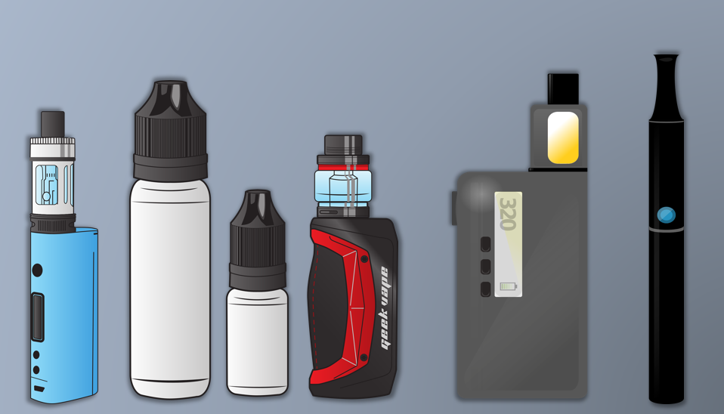
Sähkösavuke eli Vape
Osa nuorista käyttää nykyään perinteisen tupakan sijasta sähkötupakkaa, jota kutsutaan myös vapeksi. Sähkötupakka on laite, jonka avulla hengitetään höyrystettyä nikotiininestettä. Neste voi sisältää myös erilaisia nuorten mieleen olevia makuaineita.
Nesteet ja höyryt sisältävät makuaineiden ja kemikaalien lisäksi erilaisia terveydelle haitallisia aineita, voivat sisältää mm. kasvimyrkkyjen jäämiä ja lyijyä.
Neste koostuu usein glyserolista propyleeniglykolista ja makuaineista.
Neste voi olla nikotiinillista tai nikotiinitonta. Sähkösavuke ei sisällä tupakkakasvia.
Sähkötupakan käyttöä voi olla vaikea huomata, sillä siinä ei ole voimakasta tuoksua ja tupakointilaitteet voivat näyttää esimerkiksi värikkäiltä tusseilta.

Slide 6
Miten aikuinen voi tukea nuorta nikotiinituotteiden lopettamisessa
  Kuuntele, keskustele ja ole aidosti kiinnostunut lapsen ja nuoren maailmasta.
  Tee kodista alue, jossa ei ole esillä tupakka- ja nikotiinituotteita.
  Ole johdonmukaisesti tupakka- ja nikotiinituotteita vastaan.
  Älä hyväksy tupakka- ja nikotiinituotteiden käyttöä, älä anna lupaa, äläkä luovuta.
  Pysy aikuisena – lapsi ei voi itse päättää näistä asioista.
  Muista, että olet esikuva, vaikka ei aina siltä tuntuisikaan.
  Anna tarvittaessa neuvoja tuotteiden käytön lopettamiseen. Tue ja tsemppaa nuorta.

Slide 7
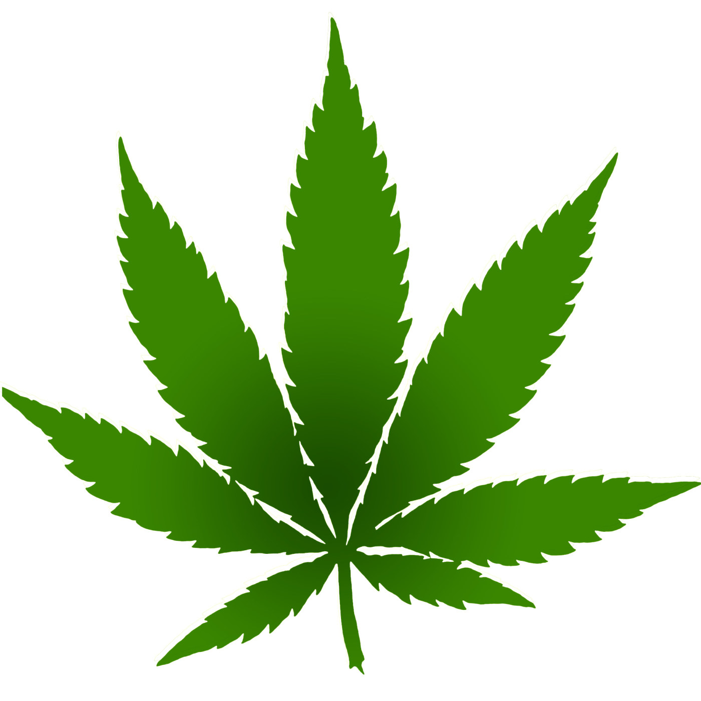
Kannabis on hamppukasveista saatavien erilaisten valmisteiden yleisnimitys.( Marihuana, hasis, kannabisöljy)

Slide 8
Kannabiksen käyttö
Päihdekannabista käytetään yleisimmin vesi-tai tavallisessa piipussa tai sätkissä polttamalla, mutta voidaan käyttää myös sekoitettuna ruokaan tai juomaan (leivokset, tee )
Käytöstä voi koitua sosiaalisia ja oikeudellisia ongelmia, sillä Kannabis luokitellaan Suomessa laittomaksi huumeeksi.
Synteettiset kannabinoidit eivät ole kannabista, vaan muuntohuume, joka voi sisältää tuntemattomia aineosia. Käyttö on riskialtista ja voi aiheuttaa kuolemanvaaran.

Slide 9
Kannabiksen vaikutuksia
Vaikutus riippuu käyttäjän kokemushistoriasta ja mielentilasta
Kannabikselta odotetaan rentoutumista ja hyvänolontunnetta, hilpeyttä ja sosiaalisuutta. Kannabis voi vaikuttaa piristävästi tai lamaavasti.
Aistikokemukset vahvistuvat
Päihtymys aiheuttaa silmien verestystä ja suun kuivumista
Myös paniikki- ja psykoosioireita voi esiintyä
Alentaa verensokeria, mikä lisää ruokahalua ja makean nälkää

Slide 10
Kannabiksen haittoja
Psyykkiset vaikutukset ; ahdistusta, masennusta, psykoottisia oireita ja skitsofreniaa
Kognitiiviset kyvyt; Oppimis- ja keskittymisvaikeutta, muistiongelmia, välinpitämättömyyttä, ärsyyntymistä ja sosiaalisten taitojen heikentymistä. Erityisen riskialtista kannabis on kehittyvän nuoren aivotoiminnoille.
Fyysiset terveyshaitat; Poltettaessa lisää suun alueen syöpäriskiä ja hengityselinsairauksia. Altistaa sydän- ja verisuonihäiriöille sekä aivoinfarktille .
Motoriset toiminnot; Hidastaa reaktionopeutta, koordinaatiokykyä ja tarkkaavaisuutta ja kasvattaa näin onnettomuusriskejä esim.liikenteessä.
Riippuvuus; Aiheuttaa psyykkistä riippuvuutta. Vierotusoireita ovat mm.levottomuus, hermostuneisuus, ärsyyntyminen, ruokahalu- ja unihäiriöt.

Slide 11
Ilokaasu ja päihdekäyttö
Päihdekäytössä ilokaasua käytetään hengittämällä sitä ilmapallosta, tai suoraan kaasupatruunoista . Vaikutus on lyhyt n. 1-2 min, jonka vuoksi käyttäjät saattavat toistaa hengittämistä useita kertoja lyhyessä ajassa saavuttaakseen halutun vaikutuksen uudelleen.
Päihdekäytössä ilokaasua käytetään sen aiheuttaman euforisen olotilan vuoksi.
Eräiden arvioiden mukaan ilokaasun aiheuttama tuntemus on kuin pikakelaus opiaattien käyttötuntemuksista.
Ilokaasua käyttävät usein nuoret koululaiset ja opiskelijat erityisesti juhlatilanteissa ja sosiaalisissa kokoontumisissa. ( Pääkaupunkiseudulla tavattu enemmän )
Kemikaalilaki kieltää kemiallisten aineiden myynnin päihdekäyttöön.

Slide 12
Ilokaasun käytön riskit
AKUUTIT riskit; pahoinvointi, huimaus, paleltumat koska kaasu tulee ulos hyvin kylmänä, päänsärky, hapen puute, tajuttomuus, hengityksen sekä verenkierron että suojaavien refleksien heikkeneminen , haitat liikenteessä ->liikenneonnettomuudet
Kuolemantapaukset liittyvät usein poikkeuksellisen suuriin ilokaasumäärin tai yrityksiin pidentää vaikutusaikaa esimerkiksi laittamalla pää muovipussiin käytön aikana.
PITKÄKESTOISEN KÄYTÖN rskit; Vaikutukset luuuytimeen B12-vitamiinin väheneminen, hermostovauriot →raajojen pistely, tunnottomuus, kävelyn epävarmuus, muistihäiriöt, lihasheikkous, Ilokaasun pitkäaikaisvaikutuksista on vasta vain vähän tietoa, sillä esimerkiksi lääketieteessä sitä käytetään vain lyhyitä ajanjaksoja ja satunnaisesti.
Anemia
Hedelmällisyyden lasku ja sikiövauriot, kasvainten muodostumisen edistyminen
Kroonisten sairauksien aktivoituminen

Slide 13
Miten Ilokaasua hankitaan päihdekäyttöön
Ilokaasu, kuten muutkin päihteet hankitaan joko tilaamalla verkkokaupoista, anonyymeilta somekanavilta tai tuttujen kautta. Päihdekäyttöön myyminen on kiellettyä , mutta tätä asiaa ei verkkokaupoissa varmisteta. ( Käytetään mm. autoteollisuudessa ja kermavaahdoissa)
Ilokaasu myydään patruunoina, joista pieni sisältää n. 8 grammaa ilokaasua ja iso jopa 675 grammaa. Yhden käyttökerran aikana käytetään tyypillisesti 5- 10 pientä patruunaa.
Kysyttäessä , iso osa nuorista kokee huumeiden hankinnan helpoksi paikkakunnalla, 8lk.n terveystarkastuksessa oppilaan kyselylomake Adsume.

Slide 14
Mistä voin päätellä, että nuori käyttää huumeita?
Vaikka nuorten päihteiden käyttö on kokonaisuudessaan vähentynyt, on laittomien päihteiden ongelmakäyttö lisääntynyt. Laittomien päihteiden käyttö on vakava riski nuoren kehitykselle ja hyvinvoinnille. Vanhemman huoli on aina merkki lisäpohdinnan ja -keskustelun tarpeesta. Kyse ei ole välttämättä nuoren huumekokeilusta tai -käytöstä.
Seuraavat merkit voivat viitata huumeiden käyttöön:
Nuoren koulumenestys romahtaa ja selittämättömät poissaolot lisääntyvät. Nuorella on käytöshäiriöitä tai sääntöjen rikkomista.
Kotoa katoaa tavaroita tai rahaa. Huumeiden käyttöön liittyy usein kasvava rahantarve.
Mielialat vaihtelevat yliaktiivisuudesta apaattisuuteen. Nuori on väsynyt ja vuorokausirytmi heilahtaa usein päälaelleen.
Nuori ei jaksa kiinnittää huomiota hygieniaan tai syömiseen, nuoren vaatteissa tai huoneessa on outo tuoksu
Kaveripiiri saattaa vaihtua uusiin, usein vanhempiin kavereihin. Nuori menettää mielenkiinnon harrastuksiin ja muihin ennen tärkeisiin asioihin.
Monet huumeiden käyttöön viittaavat seikat voivat olla myös merkki mielenterveyden ongelmasta.

Slide 15
Mistä voi hakea apua
Jos olet huolissasi päihteiden käytöstä, ota asia puheeksi suoraan nuoren kanssa. Miettikää yhdessä, mitä syitä päihteiden käytön taustalla on. Mitä hyvää nuori kokee saavansa päihteistä? Onko nuorella esimerkiksi yksinäisyyttä, ahdistusta tai surua, joita hän pyrkii helpottamaan päihteillä?
Apua voi hakea esimerkiksi
koulu- tai opiskeluterveydenhuollosta
terveyskeskuksesta
lastensuojelusta

Slide 16
Hyödyllisiä linkkejä
Tupakka- ja nikotiinituotteiden käytön puheeksi ottaminen ja lopettamisen tukeminen | FressisEdu
Ilokaasu — Päihdelinkki
Nuorten päihteiden käyttö | Mielenterveystalo.fi
Mistä tunnistaa, että nuori käyttää huumeita? | Hyväkysymys.fi

